Slide 1

Mĩ thuật 7
Chủ đề
Tự hào Việt Nam
Bài 1: Chân dung độ đội (Khám phá)

Slide 2



Slide 3

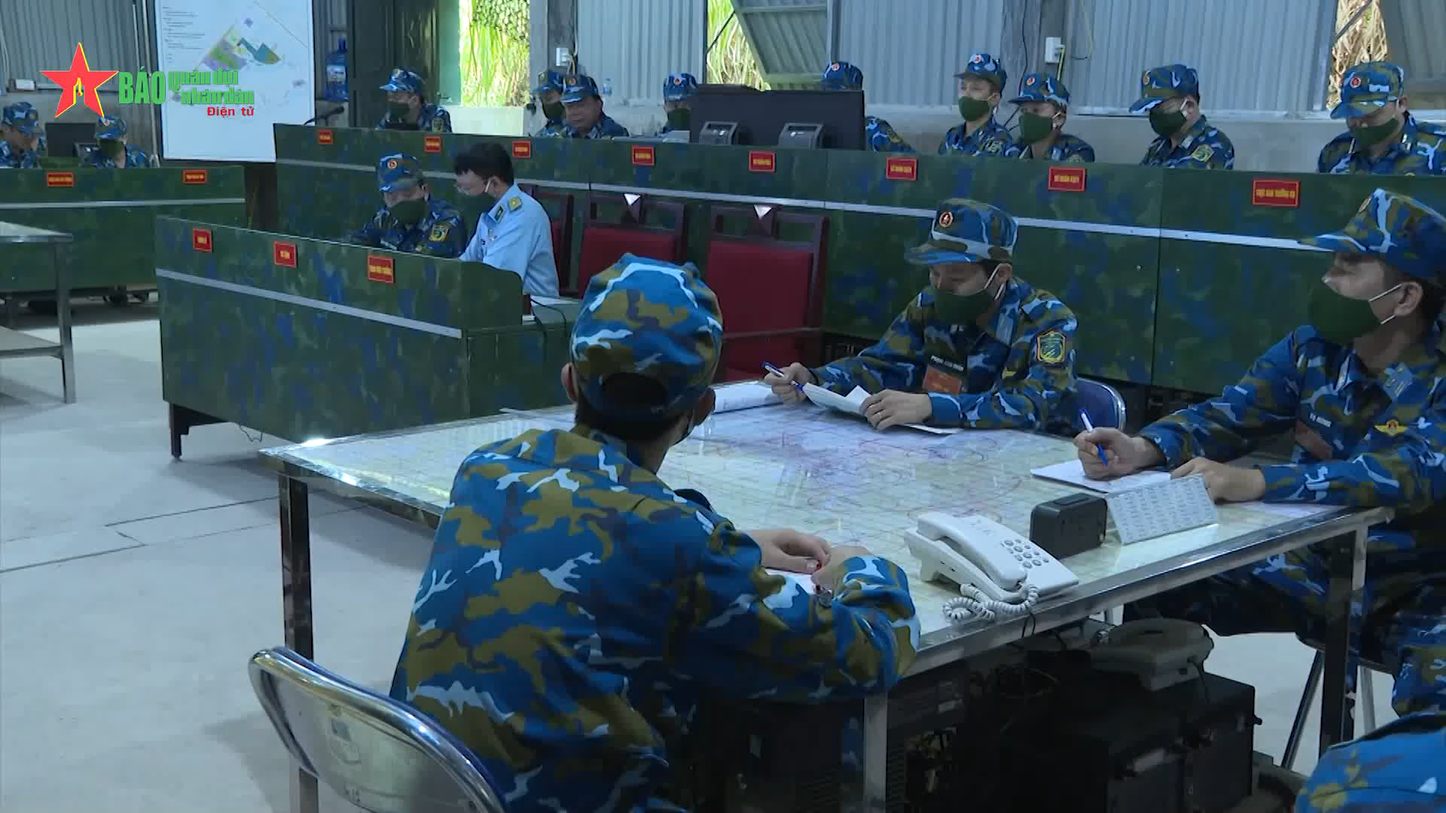
Xem video clip ngắn về một số quân chủng, hoạt động của các chú (cô) bộ đội và trả lời câu hỏi.

Slide 4

Em biết những quân chủng nào trong video clip?
Tên hoạt động của các cô (chú) bộ đội xuất hiện trong video clip ?

Slide 5

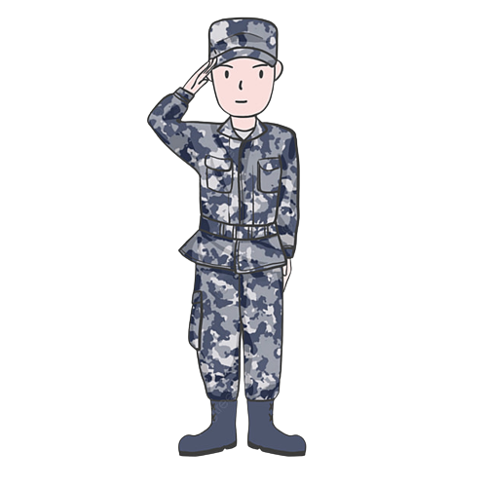
Quân chủng xuất hiện trong video clip là quân chủng phòng không không quân.
Tên hoạt động của các cô (chú) bộ đội xuất hiện trong video clip: diễn tập, chiến đấu và bảo vệ Tổ quốc.

Slide 6


Slide 7

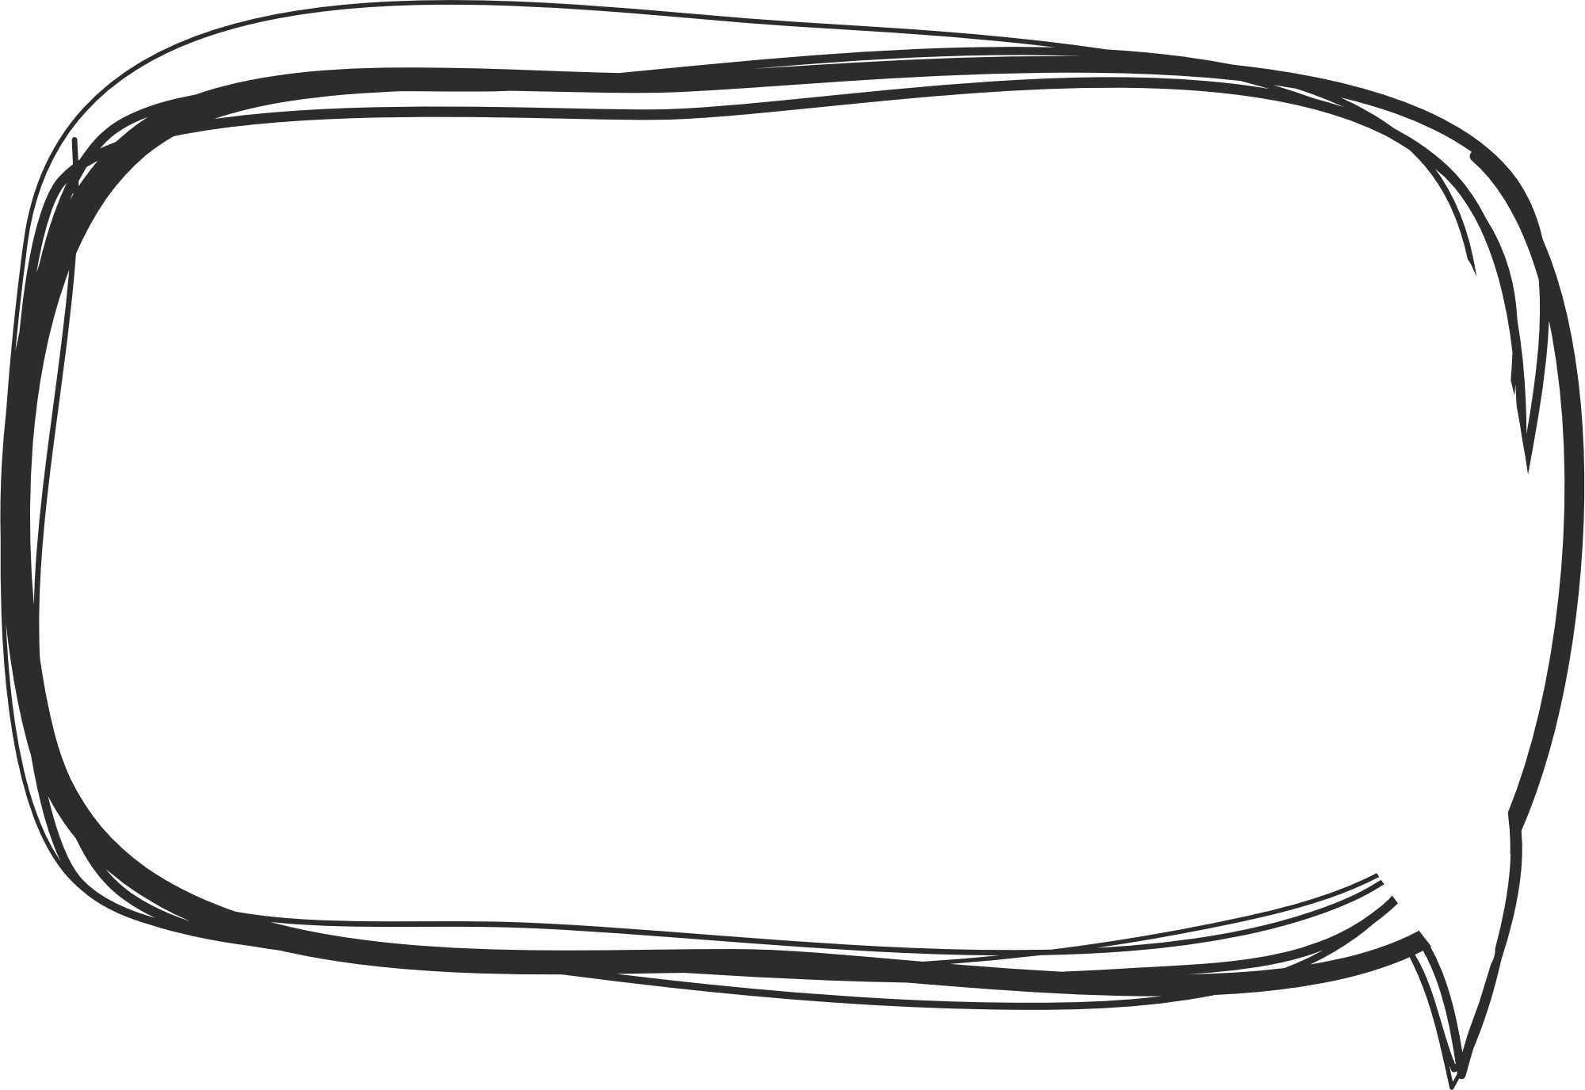
HOẠT ĐỘNG NHÓM
Nhóm 1: Quan sát chân dung Nguyễn Trãi
Nhóm 2: Quan sát chân dung cô bộ đội
Nhóm 3: Quan sát chân dung chú bộ đội hải quân
Nhóm 4: Quan sát chân dung cô bộ đội

Slide 8
HOẠT ĐỘNG NHÓM
Hãy quan sát bức tranh chân dung của nhóm mình và cho biết:
Màu sắc, đường nét được thể hiện trong tranh.
Đặc điểm hình dáng, biểu cảm của khuôn mặt trong tranh.
Cảm nhận về các nét đươc sử dụng trong tranh.

Slide 9
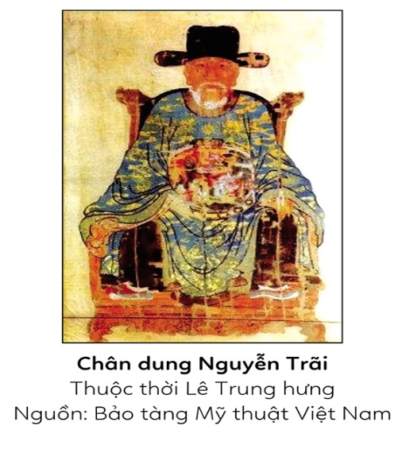
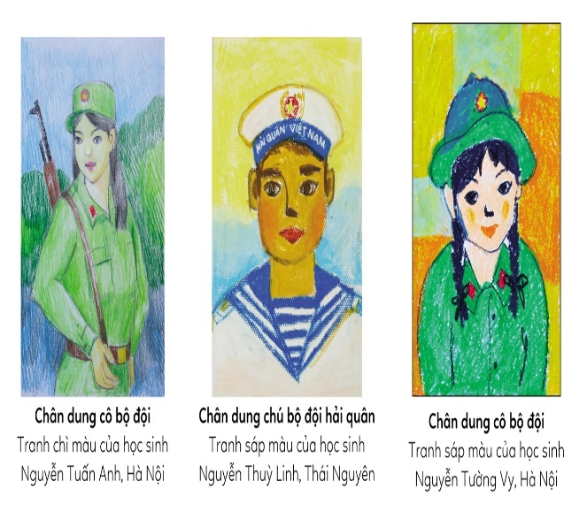


Slide 10
Nhóm 1: Tranh chân dung Nguyễn Trãi
Được vẽ băng màu nước trên lụa tơ tằm mịn, dài 151cm, rộng 92cm. Là bức tranh vẽ khi Nguyễn Trãi 60 tuổi (năm 1439) và được lưu giữ ở thôn Nhị Khê, xã Quốc Tuấn, huyện Thường Tín, quận Hà Đông, Hà Nội.
Tranh do người cháu đời thứ 17 của Nguyễn Trãi tặng Bảo tàng Mỹ thuật Việt Nam vào tháng 12 năm 1959.

Slide 11
Nhóm 1: Tranh chân dung Nguyễn Trãi
Tranh vẽ chân dung Nguyễn Trãi thể hiện nét mặt hiện từ, đôi mắt sáng tinh anh, ngồi trên ngai, đôi mũ cánh chuồn màu đen, mắc áo màu xanh có trang trí hai rồng châu Mặt Trời với mây, tứ linh xung quanh, cổ, ngực và vạt tay áo màu cánh sen.
Ngai màu nâu được trang trí hoa bốn cánh, tay ngai thể hiện cách điệu hình rồng quay ra ngoài, chân quỳ.
Bức tranh chân dung Nguyễn Trãi là một tác phẩm nghệ thuật có giá trị về ý nghĩa lịch sử và văn hóa, là nguồn tư liệu quý về một danh nhân văn hóa của dân tộc Việt Nam và thế giới.

Slide 12
Nhóm 2: Tranh chân dung cô bộ đội
Là chân dung cô bộ đội được vẽ ở góc nghiêng bằng chật liệu chì màu.
Tranh tập trung miêu tả khuôn mặt và thể hiện hình dáng của cô bô đội đang khoác súng trên vai.
Khuôn mặt tươi sáng, đường nét sinh động gợi vẻ đẹp duyên dáng, đầy sức sống của tuổi trẻ.

Slide 13
Nhóm 2: Tranh chân dung cô bộ đội
Hòa sắc xanh trên trang phục cung không gian cây xanh phía sau tạo sự gần gũi, gắn bó giữa con người và thiên nhiên.
Bố cục tranh cân đối, tập trung mô tả khuôn mặt, trang phục, hình dáng của nhân vật.
Bức tranh thể hiện tình cảm yêu mến với những người lính đã và đang ngày đêm chiến đấu và xây dựng bảo vệ Tổ quốc.

Slide 14
Nhóm 3: Tranh chân dung chú bộ đội hải quân
Là chân dung chú bộ đọi hải quân được vẽ chính diện bằng chất liêu màu sáp.
Tranh tập trung miêu tả khuôn mặt và trang phục điển hình của bô đôi hải quân.
Khuôn mặt chú bô đội rắn rỏi, nước da nâu, đôi mặt cương nghị được thể hiện thông qua đường nét chắc khoẻ.

Slide 15
Nhóm 3: Tranh chân dung chú bộ đội hải quân
Màu xanh da trời kết hợp với màu trắng và vàng tạo không khí gần gũi, ấm áp, gợi không gian bình yên ở miền biển.
Bố cục cân đối, tập trung mô tả khuôn mặt và quân phục, màu sắc hài hòa, tươi sáng.
Bức tranh thể hiện chân dung đẹp về người lính hải quân đang ngày đêm bảo vệ vững chắc chủ quyền biển đảo quê hương.

Slide 16
Nhóm 4: Tranh chân dung cô bộ đội
Là chân dung cô bộ đội được vẽ bằng chật liệu sáp màu.
Cô đội chiếc mũ tại bèo, khuôn mặt trái xoan, vui tươi đang mỉm cười, mắt to, mũi nhỏ, tóc tết hai bên xinh xắn.
Nhân vật mặc trang phục màu xanh theo quân phục bộ đội.

Slide 17
Nhóm 4: Tranh chân dung cô bộ đội
Bố cục tranh cân đối, tập trung mô tả khuôn mặt, trang phục của cô bộ đội.
Các nét cong mềm mại kết hợp với các đường thẳng cùng màu sắc tranh hài hoà, tươi sáng thể hiện vẻ đẹp trẻ trung, khoẻ khoăn của nữ quân nhân.

Slide 18

KẾT LUẬN
Tranh chân dung thường được vẽ từ đỉnh đầu đến giữa ngực, tập trung vào khuôn mặt là chính, cũng có tranh chân dung bán thân hoặc toàn thân.

Slide 19

Mở rộng kiến thức
Vào thế kỉ XV – XVIII, tranh chân dung bắt đầu được chú trọng, phát triển ở Việt Nam. Một số bức tranh chân dung thời kì này như: chân dung Nguyễn Trãi, chân dung Phùng Khắc Khoa,… Nét trong tranh sinh động, uyển chuyển, vừa diễn tả được hình ảnh vừa diễn tả chi tiết, đồng thời thể được tính cách của nhân vật.
Bức chân dung lụa cổ Nguyễn Trãi không chỉ có giá trị nghệ thuật, mà còn có ý nghĩa về lịch sử, văn hóa.

Slide 20
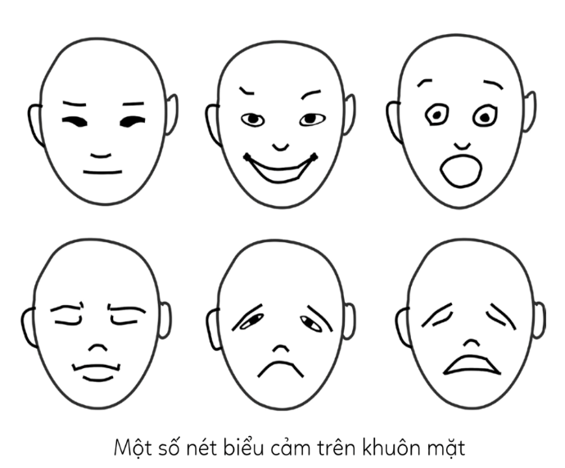

Trả lời câu hỏi
Nhận xét về tỉ lệ mắt, mũi trên khuôn mặt

Slide 21



HƯỚNG DẪN VỀ NHÀ
Ôn lại kiến thức đã học:
Tỉ lệ các bộ phận trên khuôn mặt người và vai trò của nét được sử dụng trong một số sản phẩm, tác phẩm.
Đọc và tìm hiểu trước phần: Sáng tạo - Thảo luận - Ứng dụng

Slide 22


Slide 23



Like fanpage Hoc10 - Học 1 biết 10 để nhận thêm nhiều tài liệu giảng dạy
theo đường link:
Hoc10 – Học 1 biết 10
Hoặc truy cập qua QR code

